Slide 1
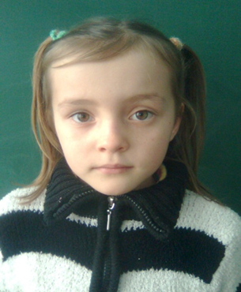
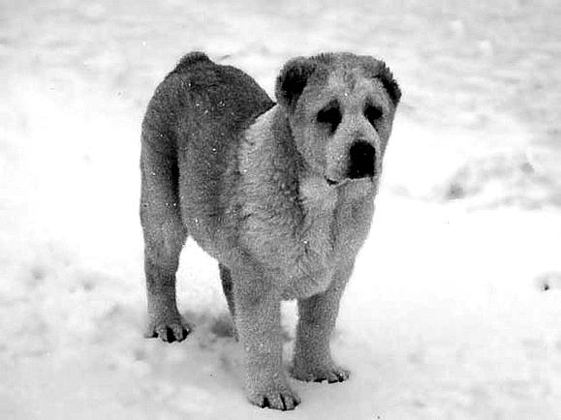
Презентационная работа ученицы 2 «а» класса ГУ ОСШ «Мырзакент» Сафиуллиной Рамины
Животные лечат.
Классный руководитель: Вольвакова Елена Ивановна

Slide 2
Цели моей работы:
Сбор разного интересного материала о животных.
Наблюдение за домашними животными.
Расширение своего кругозора знаний.

Slide 3
Что мы знаем о кошках?
Русская кошка
Сиамская кошка

Slide 4
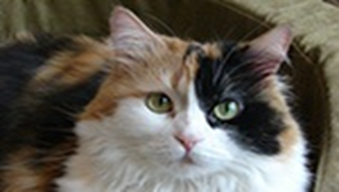
Кошкотерапия . Отличительная черта кошки - мурлыкание. Кошка садится или ложится на то место, где что-то болит и начинает мурлыкать. И правда, через какое-то время боль утихает.
Кошки лечат мурлыканьем

Slide 5
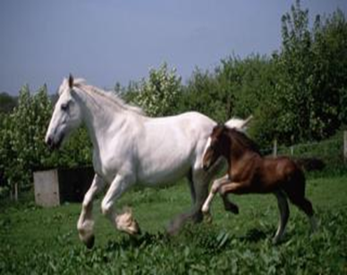
Лошади лечат.
Иппотерапия - лечение людей при помощи верховой езды. Это связано с тем, что от лошадей исходит мощный целительный заряд.
Катание на лошади помогает выработать хорошую осанку, выздороветь после операции, излечивает боли в ногах.
Лошади хорошо дружат с маленькими детьми.

Slide 6
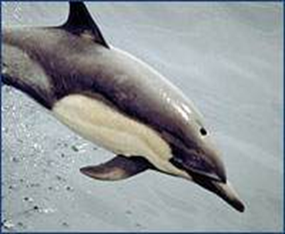
Дельфины лечат.
Дельфинотерапия. Действительно, в настоящее время установлено, что дельфины, которые каждый день, минут по 30-40 «танцуют» вокруг больного, помогают ему в излечении от судорог.

Slide 7
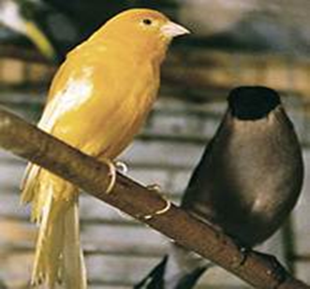
Птицы – лекари.
Целебной силой обладают птицы, которые своим мелодичным пением заряжают оптимизмом и дарят нам свою энергию.

Slide 8
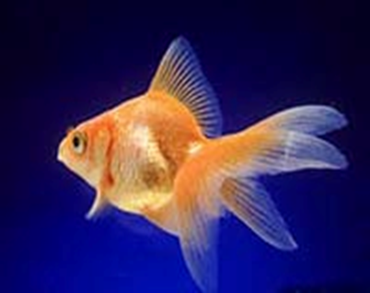
И рыбки лечат.
Ученые утверждают, что аквариум — отличное средство при лечении и в качестве профилактики любых нервных расстройств.

Slide 9
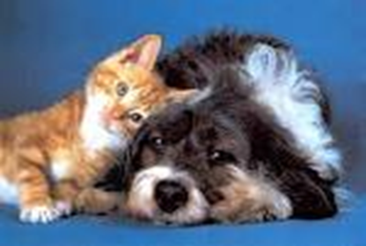
Спасибо за внимание!

